Slide 1
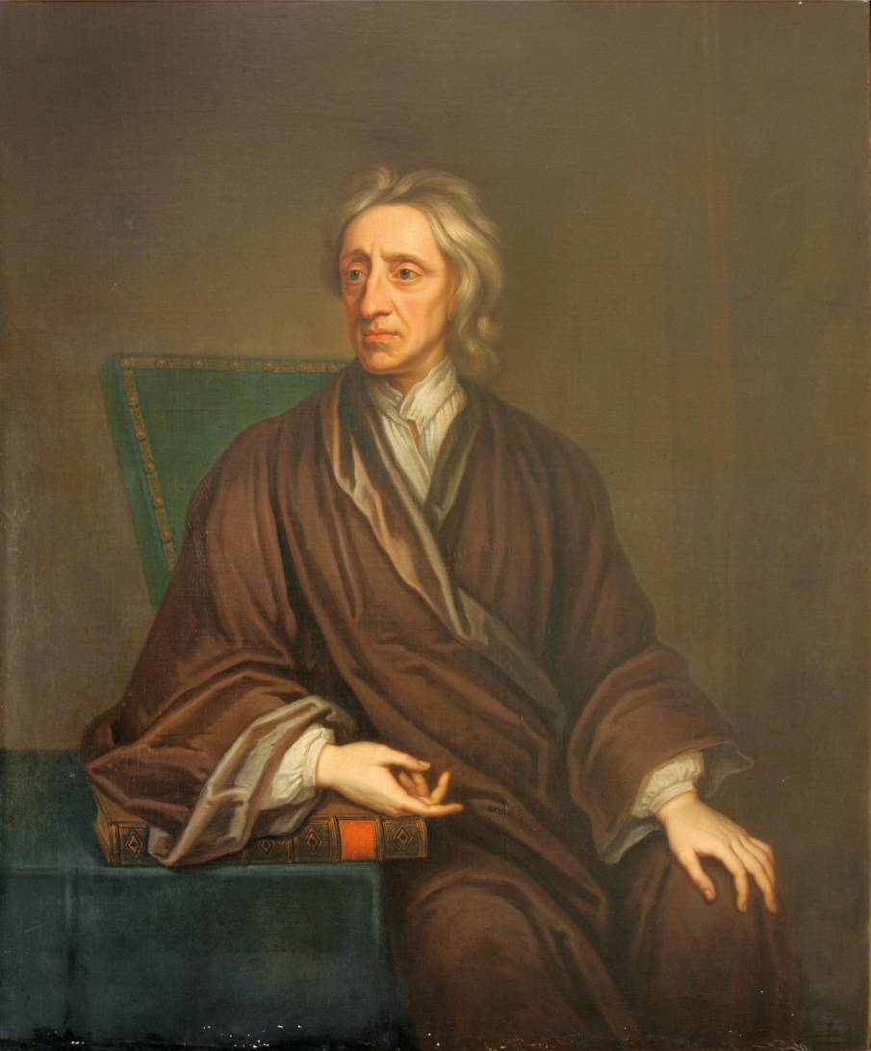
John Locke, le politique subordonné à l’économie

Slide 2
John Locke, le politique subordonné à l’économie
1. Rappels biographiques
2. Le second Traité de gouvernement
  Le travail, fondement de la propriété privée
  La propriété privée des terres
  L’introduction de la monnaie
  Le contrat social
  Problèmes posés le traitement de la monnaie
3. Conclusion : une inversion du rapport de subordination entre économie et politique

Slide 3
Rappels biographiques
29 août 1632 : naissance à Wrington, dans les environs de Bristol (Angleterre).
1647 : intègre la Wesminster School
1652-1658 : étudiant à Christ Church College (Oxford)
1666 : rencontre Lord Ashley, chancelier de l’Echiquier (1661-1672)
1667-1675 : médecin puis secrétaire particulier de Lord Ashley (1669-1675 : administrateur en Caroline)
1675-1679 : séjour en France
1683-1688 : « exil » en Hollande
28 Octobre 1704 : décès à High Laver (Essex)

Slide 4
Rappels biographiques
L’héritage intellectuel de Locke est conséquent :
- en philosophie de la connaissance :
Essai sur l’entendement humain (1690)
⇒ empirisme, sensualisme
- en philosophie politique :
Lettre sur la tolérance (1689)
Traités du gouvernement civil (Two Treatises of Government, 1690)
⇒ libéralisme politique, déclaration d’indépendance américaine (1776)

Slide 5
Rappels biographiques
Son implication dans la traite et la colonisation du nouveau monde laisse une image plus contrastée :
- actionnaire important de la Royal African Company.
- corédacteur d’un projet de constitution pour la Caroline (1669) attribuant aux « hommes libres » une autorité et un pouvoir absolus sur leurs « esclaves noirs ».
Locke légitime l’esclavage (sous certaines restrictions) dans son Traité de gouvernement civil (1690), qui a pu servir d’argument dans le processus de colonisation des Amériques.
Locke est également favorable aux enclosures, qu’il défend dans son TGC.

Slide 6
Rappels biographiques
Opposition radicale à Hobbes sur le statut de la propriété privée :
  Hobbes : un droit acquis ou artificiel, dont l’existence n’est concevable que par et dans la République
  Locke : un droit naturel antérieur à toute société politique.
  La propriété n’est pas le fruit d’une convention passée entre les hommes.
⇒ point de départ encore plus individualiste : un face à face entre l'homme et la nature, et non entre l'homme et ses semblables, comme chez Hobbes.

Slide 7
Le second Traité de gouvernement
Chap. V du second TGC : De la propriété
(§25) : « Dieu (…) a donné en commun la terre au genre humain. Mais cela étant, il semble qu'il est difficile de concevoir qu'une personne particulière puisse posséder rien en propre (..) mais je tâcherai de montrer comment les hommes peuvent posséder en propre diverses portions de ce que Dieu leur a donné en commun, et peuvent en jouir sans aucun accord formel fait entre tous ceux qui y ont naturellement le même droit. »
Données du problème : démontrer qu’un individu peut s’approprier une portion spécifique de ce qui est l’origine commun sans l’accord formel des autres copropriétaires, c’est-à-dire de ses semblables.

Slide 8
Le second Traité de gouvernement
(§26) 1er argument : la conservation individuelle
« Dieu, qui a donné la terre aux hommes en commun, leur a donné pareillement la raison, pour faire de l'un et de l'autre l'usage le plus avantageux à la vie et le plus commode. La terre, avec tout ce qui y est contenu, est donnée aux hommes pour leur subsistance et pour leur satisfaction. »
Le droit d'appropriation privée est donc d’abord fondé sur l’obligation de survie.
Argument logique : l’homme étant doué de raison, il serait absurde qu'il se laisse mourir de faim alors que la nature lui fournit de quoi subsister :
« Si un tel consentement [des autres] était nécessaire, la personne dont il s'agit, aurait pu mourir de faim, nonobstant l'abondance au milieu de laquelle Dieu l'a mise » (§28)

Slide 9
  Le travail, fondement de la propriété privée
La terre et ses fruits étant dispensés pour l'usage des hommes, il faut nécessairement qu'il existe un moyen de se les approprier.
(§27) : ce moyen, c’est le travail
Pour le démontrer, Locke avance une sorte de syllogisme :
[majeure] l’homme est propriétaire de sa propre personne (droit naturel élémentaire)
[mineure] le travail et son produit sont parties intégrantes de la personne
[conclusion] l’homme est donc propriétaire de son travail et de son produit.

Slide 10
  Le travail, fondement de la propriété privée
syllogisme :
[majeure] l’homme est propriétaire de sa propre personne
« Encore que la terre et toutes les créatures inférieures soient communes et appartiennent en général à tous les hommes, chacun pourtant a un droit particulier sur sa propre personne, sur laquelle nul autre ne peut avoir aucune prétention. » (§ 27)
[mineure] le travail et son produit sont parties intégrantes de la personne
« Le fruit ou gibier qui nourrit un Sauvage des Indes, qui ne reconnaît point de bornes, qui possède les biens de la terre en commun, lui appartient en propre, et il en est si bien le propriétaire [must be his, and so his, i.e., a part of him], qu'aucun autre n'y peut avoir de droit. »
(§ 26)
[conclusion] l’homme est propriétaire de son travail et de son produit.
« Le travail de son corps et l'ouvrage de ses mains, nous le pouvons dire, sont son bien propre. » (§ 27)

Slide 11
  Le travail, fondement de la propriété privée
Ce syllogisme pose plusieurs problèmes :
Si l’on comprend que la conservation individuelle fonde l’appropriation (mettre en péril sa vie en ne s’alimentant pas serait déraisonnable), comment le produit du travail, par nature un objet séparé et distinct de l’individu travaillant, peut-il être considéré comme partie intégrante de sa personne?
« Les mottes de terre que mon valet a arrachées (…) deviennent mon bien et mon héritage propre, sans le consentement de qui que ce soit. » (§ 27)
→ pb de cohérence : comment le travail d’autrui pourrait-il fonder ma propriété?

Slide 12
  Le travail, fondement de la propriété privée
L’argument de Locke consiste finalement à dire que le travail légitime l’appropriation, en tant qu’il soustrait du stock des biens communs - c’est-à-dire de l’état de nature - les objets auxquels il se mêle :
« Tout ce qu'il a tiré de l'état de nature, par sa peine et son industrie, appartient à lui seul » (§ 27)
« Son travail distingue et sépare alors ces fruits des autres biens qui sont communs; il y ajoute quelque chose de plus que la nature, la mère commune de tous, n'y a mis; et, par ce moyen, ils deviennent son bien particulier. (…) Le travail, qui est mien, mettant ces choses hors de l'état commun où elles étaient, les a fixées et me les a appropriées » (§ 28)

Slide 13
  Le travail, fondement de la propriété privée
(§ 31) : objection
«On objectera, peut-être, que si, en cueillant et amassant des fruits de la terre, un homme acquiert un droit propre et particulier sur ces fruits, il pourra en prendre autant qu'il voudra. »
Locke rétorque qu’il n’en est rien :
« La même loi de la nature, qui donne à ceux qui cueillent et amassent des fruits communs, un droit particulier sur ces fruits-là, renferme en même temps ce droit dans certaines bornes (…) La raison nous dit que (…) si l'on passe les bornes de la modération, et que l'on prenne plus de choses qu'on n'en a besoin, on prend, sans doute, ce qui appartient aux autres. Dieu n'a rien fait et créé pour l'homme, qu'on doive laisser corrompre et rendre inutile. »

Slide 14
  Le travail, fondement de la propriété privée
Celui qui s’approprie plus qu’il ne peut consommer passe les bornes de la modération et s’approprie illégitimement ce qui appartient aux autres.
La même loi de nature qui permet l’appropriation privée renferme donc ce droit dans certaines limites, en interdisant le gaspillage.
Or, la générosité de la nature est telle qu’en restant dans les limites du gaspillage, chacun peut s'approprier autant qu'il veut sans nuire à quiconque.

Slide 15
  La propriété privée des terres
(§ 31-38) : Locke élargit ensuite son argument à la propriété des terres : celle-ci est aussi un droit naturel, dont la justification repose sur le travail.
Celui qui travaille une terre auparavant en friche et y mêle son travail la soustrait également à l’état de nature.
Locke ajoute ici un argument supplémentaire : travailler la terre que l’on s’approprie contribue à lui faire produire plus qu’elle ne le ferait spontanément : en s’appropriant une portion de terre et en y mêlant son travail, l’individu, loin d’enlever au stock des biens communs, lui ajoute en réalité tous les fruits résultant de son labeur

Slide 16
  La propriété privée des terres
Locke ajoute ici un argument supplémentaire : travailler la terre que l’on s’approprie contribue à lui faire produire plus qu’elle ne le ferait spontanément : en s’appropriant une portion de terre et en y mêlant son travail, l’individu, loin d’enlever au stock des biens communs, lui ajoute en réalité tous les fruits résultant de son labeur :
« si quelqu'un enclot un terrain et retire de dix acres de terres une abondance de biens utiles à la vie plus grande que celle qu’il pourrait tirer de cent acres laissés à l’état de nature, on peut dire qu'il donne quatre-vingt-dix acres au genre humain. »
(§37 : n’apparait pas dans la traduction de Mazel)

Slide 17
  La propriété privée des terres
«He that encloses land, and has a greater plenty of the conveniences of life from ten acres than he could have from a hundred left to nature, may truly be said to give ninety acres to mankind. » (§37)
→ L’argument doit être replacé dans le contexte du développement des enclosures dont Locke se veut l’avocat
L’appropriation, tant qu'on demeure dans les limites du gaspillage et ne clôture pas des terres pour les laisser en friche, n'est toujours pas de nature à poser problème.
Au commencement, « le monde était comme une Amérique » (§49), «toute vide et destituée d'habitants » (§36) , de sorte que quiconque pouvait s’approprier une terre en en laissant bien assez aux autres.
→ argument utilisé a posteriori pour justifier la colonisation

Slide 18
  Le travail, fondement de la propriété privée
« D'ailleurs, en s'appropriant un certain coin de terre, par son travail et par son adresse, on ne fait tort à personne, puisqu'il en reste toujours assez et d'aussi bonne [since there was still enough, and as good left] , et même plus qu'il n'en faut à un homme qui ne se trouve pas pourvu. (...) Qui, je vous prie, s'imaginera qu'un autre lui fait tort en buvant, même à grands traits, de l'eau d'une grande et belle rivière, qui, subsistant toujours tout entière, contient et présente infiniment plus d'eau qu'il ne lui en faut pour étancher sa soif? Or, le cas est ici le même; et ce qui est vrai à l'égard de l'eau d'un fleuve, l'est aussi à l'égard de la terre. » (§33)
→ Lockean Proviso (« clause lockénne », Robert Nozick 1974) : l’appropriation privée est légitime tant qu'elle ne détériore pas la situation d'autrui par rapport à celle à celle où il se trouverait en l'absence de propriété (cf. critère de Pareto).

Slide 19
  Le travail, fondement de la valeur d’échange des marchandises
Le chap. V du second TGC contient une affirmation importante, probablement inspirée par William Petty (Traité des taxes et contributions, 1662).
Locke affirme que le travail non seulement fonde la propriété, mais confère également l’essentiel de leur valeur aux choses.
«Il ne paraît pas, je m'assure, aussi étrange que ci-devant, de dire, que la propriété fondée sur le travail, est capable de balancer la communauté de la terre. Certainement c'est le travail qui met différents prix aux choses. (…) Je pense que la supputation sera bien modeste, si je dis que des productions d'une terre cultivée, 9 dixièmes sont les effets du travail. » (§40)
⇒ cf. théories de la valeur travail à venir (Ricardo, Marx…)

Slide 20
  Le travail, fondement de la valeur d’échange des marchandises
Un argument pro-colonial?
« Il ne peut y avoir de plus évidente démonstration sur ce sujet, que celle que nous présentent les divers peuples de l'Amérique. Les Américains sont très riches en terres, mais très pauvres en commodités de la vie. La nature leur a fourni, aussi libéralement qu'à aucun autre peuple, la matière d'une grande abondance, c'est-à-dire, qu'elle les a pourvus d'un terroir fertile et capable de produire abondamment tout ce qui peut être nécessaire pour la nourriture, pour le vêtement, et pour le Plaisir : cependant, faute de travail et de soin, ils n'en retirent pas la centième partie des commodités que nous retirons de nos terres; et un Roi en Amérique, qui possède de très amples et très fertiles districts, est plus mal nourri, plus mal logé, et plus mal vêtu, que n'est en Angleterre et ailleurs un ouvrier à la journée. » (§41)

Slide 21
  La propriété privée des terres
« J'ose hardiment soutenir que la même mesure et la même règle de propriété, savoir, que chacun doit posséder autant de bien qu'il lui en faut pour sa subsistance, peut avoir lieu aujourd'hui, et pourra toujours avoir lieu dans le monde, sans que personne en soit incommodé et mis à l'étroit, puisqu'il y a assez de terre pour autant encore d'habitants qu'il y en a. » (§36)
La configuration originelle de l’état de nature, au contraire de chez Hobbes, ne pose donc aucun problème majeur.
Mais l'introduction d'un nouvel élément va changer radicalement les données du problème.

Slide 22
  L’introduction de la monnaie
Cet élément perturbateur, c’est la monnaie
(§47) : «Or, nous voilà parvenus à l'usage de l'argent monnayé, c'est-à-dire, à une chose durable, que l'on peut garder longtemps, sans craindre qu'elle se gâte et se pourrisse; qui a été établie par le consentement mutuel des hommes ; et que l'on peut échanger pour d'autres choses nécessaires et utiles à la vie, mais qui se corrompent en peu de temps.»
⇒ L’introduction de la monnaie, au sein même de l’état de nature, met ipso facto un terme à la limite imposée jusqu’alors par le gaspillage.

Slide 23
  L’introduction de la monnaie
L’introduction de la monnaie met un terme à la limite imposée jusqu’alors par le gaspillage.
L’introduction de la monnaie permet et génère irrémédiablement l’extension potentiellement sans limite des propriétés
⇒ apparition de disproportions et d’inégalités
(§50) : « Mais depuis que l'or et l'argent, qui, naturellement sont si peu utiles à la vie de l'homme, par rapport à la nourriture, au vêtement, et à d'autres nécessités semblables, ont reçu un certain prix et une certaine valeur, du consentement des hommes, (…) il est clair, par une conséquence nécessaire, que le même consentement a permis les possessions inégales et disproportionnées. »

Slide 24
  L’introduction de la monnaie
monnaie ⇒ extension des propriétés ⇒ inégalités ⇒ risque
L'extension des propriétés et l'inégalité vont entraîner jalousie et envie (de ceux qui ont peu envers ceux qui possèdent beaucoup).
Passions déstabilisatrices : envie et jalousie vont pousser les uns à porter atteinte à la propriété des autres.
En résumé, l'apparition de la monnaie génère un risque de désordre, de conflit.

Slide 25
  L’introduction de la monnaie
Problème d’autant plus crucial en raison de l’absence d’un juge commun.
Dans le chapitre VII du second Traité, Locke postule en effet qu’en l’état de nature, chacun a le pouvoir et le droit, non seulement de conserver ses biens propres contre les attaques d’autrui, mais aussi celui de juger et punir quiconque viole, à ses yeux, la loi de nature :
(chap. VII, §87) « Chacun a, par la nature, le pouvoir, non seulement de conserver ses biens propres, c'est-à-dire, sa vie, sa liberté et ses richesses, contre toutes les entreprises, toutes les injures et tous les attentats des autres; mais encore de juger et de punir ceux qui violent les lois de la nature, selon qu'il croit que l'offense le mérite, de punir même de mort, lorsqu'il s'agit de quelque crime énorme, qu'il pense mériter la mort. »

Slide 26
  L’introduction de la monnaie
Autrement dit, dans l’état de nature, autant d’individus, autant de juges !
Comment, dès lors, régler les conflits portant sur la propriété, qui vont en s’amplifiant suite à l’introduction de la monnaie ?
Comment éviter qu’un état a priori pacifique ne sombre dans le conflit permanent dans l’anarchie ?

Slide 27
  Le contrat social
C’est à cette étape qu’intervient le contrat social.
Les hommes vont, par consentement commun, se dépouiller de leur pouvoir naturel de jugement et de punition, et le transférer à la société nouvellement crée, dont les représentants auront en charge de régler les différends entre citoyens :
« Les hommes donc sortent de l'état de nature, et entrent dans une société politique, lorsqu'ils créent et établissent des juges et des Souverains sur la terre, à qui ils communiquent l'autorité de terminer tous les différends, et de punir toutes les injures qui peuvent être faites à quelqu'un des membres de la société; et partout où l'on voit un certain nombre d'hommes (…) parmi lesquels ne se trouve pas un tel pouvoir décisif, auquel on puisse appeler, on doit regarder l'état où ils sont, comme étant toujours l'état de nature. » (chap. VII, §

Slide 28
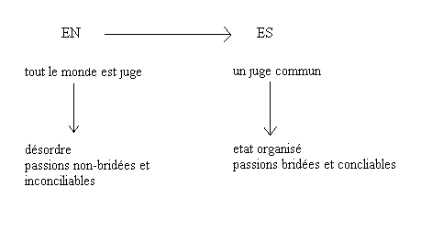
  Le contrat social
C’est à cette étape qu’intervient le contrat social.

Slide 29
  Le contrat social
La finalité de la société politique est donc de garantir les droits naturels individuels, en particulier le droit de propriété privée.
La société de Locke est en quelque sorte une « assemblée de propriétaire »
→ C.B. McPherson (1962), The Political Theory of Possessive Individualism: From Hobbes to Locke
→ Un individualisme fondé sur la propriété

Slide 30
  Le contrat social
Différences entre Locke et Hobbes :
Hobbes | Locke
Pacte de sujétion | Pacte d’association
Transfert intégral de droits | Transfert partiel de droits
Monarchie absolue | Monarchie parlementaire
Concentration des pouvoirs | Séparation des pouvoirs
Opposition entre droit et loi | Droit et loi compatibles (confondus)
Propriété = droit artificiel | Propriété = droit naturel

Slide 31
  Problèmes posés le traitement de la monnaie
La façon dont Locke introduit la monnaie à son analyse pose plusieurs problèmes
Locke admet, à juste titre, que la monnaie est une convention qui tire sa valeur d’un consentement mutuel :
(§47) : «une chose durable, que l'on peut garder longtemps, (…) qui a été établie par le consentement mutuel des hommes ; et que l'on peut échanger pour d'autres choses nécessaires et utiles à la vie »
(§50) : « depuis que l'or et l'argent, qui, naturellement sont si peu utiles à la vie de l'homme (…) ont reçu un certain prix et une certaine valeur, du consentement des hommes (…) il est clair, par une conséquence nécessaire, que le même consentement a permis les possessions inégales et disproportionnées. »

Slide 32
  Problèmes posés le traitement de la monnaie
Locke admet, à juste titre, que la monnaie est une convention qui tire sa valeur d’un consentement mutuel.
Dès lors, en introduisant la monnaie, les hommes auraient consenti à l’ensemble de ses conséquences, donc à l’existence de disproportions et d’inégalités dans les propriétés.
Pourquoi, partant d’une situation pacifique où personne ne manquait de rien, les hommes auraient volontairement introduit dans leur environnement un élément facteur de conflit ?
Quel intérêt auraient-ils trouvés à prendre le risque d’être désavantagés par rapport à d’autres ?

Slide 33
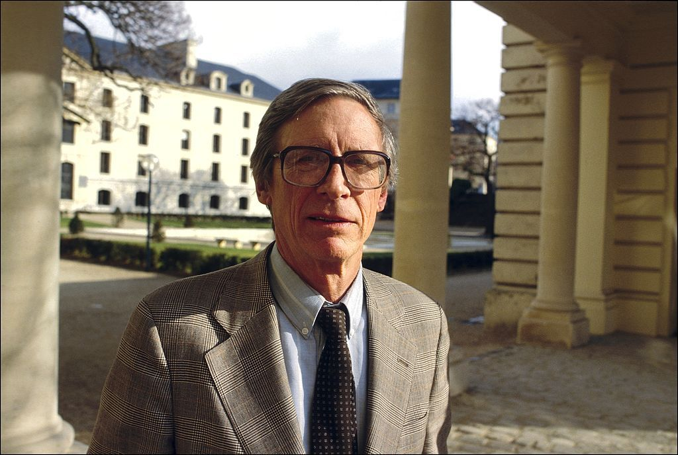
  Problèmes posés le traitement de la monnaie
Solution partielle : l’égalité prévalait avant l’introduction de la monnaie, et personne ne pouvait prévoir quelle serait sa situation future une fois la monnaie crée.
→ cf. « position originelle » de John Rawls

Slide 34
  Problèmes posés le traitement de la monnaie
John Rawls (1971), A Theory of Justice
Comment trouver un accord sur le choix des institutions « bonnes » ou « justes » nécessaires à l’organisation de toute société ?
Rawls, qui s’inscrit contre la logique sacrificielle de l’utilitarisme, se concentre sur l’idée de justice procédurale
Quelle procédure est susceptible de garantir l’objectivité et l’unanimité du choix en matière de principes de justice?

Slide 35
  Problèmes posés le traitement de la monnaie
Hypothèse de la « position originelle » et du « voile d’ignorance »
→ expérience de pensée par laquelle les individus sont supposés ignorer leurs caractéristiques propres (talents, handicaps, genre, croyances, origine, etc.) au moment de choisir les institutions.
→ les individus se déterminent sans pouvoir anticiper ce que sera leur position future dans les institutions qu’ils auront choisies (garantit l’objectivité).

Slide 36
  Problèmes posés le traitement de la monnaie
Selon Rawls, des individus rationnels et appliquant une logique prudentielle adopteraient la stratégie maximin, qui conduit à choisir les institutions à même de maximiser la position des plus mal lotis, tout en respectant les principes prioritaires de liberté individuelle et d’égalité des chances.
La stratégie maximin (sous voile d’ignorance) conduirait d’après Rawls à plébisciter la plupart des institutions existantes (démocratie politique, l’économie de marché, la propriété privée, etc.)
Rawls se prononce toutefois contre les trop fortes concentrations de richesses.

Slide 37
  Problèmes posés le traitement de la monnaie
Un problème logique subsiste cependant chez Locke : l’invention de la monnaie procède d’une convention… mais précède le contrat social et la société politique.
Quid d’une convention en dehors même de la société ?
Qui garantira son respect ?
« Covenants, without the Sword, are but Words, and of no strength to secure a man at all » (Hobbes, Leviathan, chap. XVII)

Slide 38
  Problèmes posés le traitement de la monnaie
Comment régler les probables désaccords portant sur la valeur de la monnaie en l’absence d’un juge commun ?
La valeur et l’acceptation de la monnaie dans l’échange reposent sur un rapport de confiance, lui-même garanti par une autorité supra-individuelle (Etat, banque centrale, etc.).
Sinon, pourquoi accepterait-on de la monnaie « si peu utile à la vie » en échange de biens qui eux le sont?

Slide 39
  Problèmes posés le traitement de la monnaie
L’analyse de Locke doit être replacée dans son contexte.
La rédaction du TGC s’effectue dans celui de la consolidation du premier mouvement des enclosures.
La guerre civile britannique (1642-51) a vu apparaître des mouvements contestataires radicaux, résolument opposés aux enclosures (levellers et diggers).
L’œuvre de Locke peut être interprétée comme légitimant ex-post les enclosures « sauvages » du début du siècle, et ex-ante un second mouvement, qui se traduira par les « enclosure acts » de 1773 et 1801.
Simultanément, se développe outre-Atlantique la colonisation du Nouveau Monde, dont Locke, administrateur en Caroline, était partie prenante.

Slide 40
  Problèmes posés le traitement de la monnaie
Dans ce contexte général, Locke, porte-parole de la bourgeoisie ascendante, se fixe trois objectifs prioritaires :
► démontrer que la propriété privée, y compris des terres, est un droit naturel ;
► justifier l'inégalité des possessions, c’est-à-dire montrer – contre Hobbes - que cette dernière est également naturelle et préexiste à l'état social (d'où l'introduction de la monnaie dans l’état de nature) ;
► montrer, enfin, que le but ultime de la société est de garantir l’état, même inégal, des propriétés.

Slide 41
  Conclusion : une inversion du rapport de subordination entre économie et politique
L’opposition entre Hobbes et Locke témoigne avant tout d’une inversion du rapport entre politique et économie
Hobbes : pas d’économie sans politique
Tant que le politique fait défaut
→ guerre de chacun contre chacun
→ pas d’espace pour la moindre activité industrieuse, agriculture, propriété privée, échange, etc.
Le déploiement des activités économiques ne peut s’effectuer qu’une fois la République et la paix civile établies.
Le politique est donc la condition d’existence de l’économique.

Slide 42
  Conclusion : une inversion du rapport de subordination entre économie et politique
L’opposition entre Hobbes et Locke témoigne d’une inversion du rapport entre politique et économie
Locke : pas de politique sans économie
L’économie est présente dès l’état de nature : propriété privée, agriculture, monnaie, échange, accumulation de richesses préexistent à la société.
L’économie précède le politique et c’est même sur la base de considérations économiques (pour garantir leurs propriétés) que les individus instituent la société par contrat.
Ce sont donc des considérations économiques qui démontrent, en creux, la nécessité du politique.

Slide 43
  Conclusion : une inversion du rapport de subordination entre économie et politique
Une étape supplémentaire est ainsi franchie vers l’autonomisation de la discipline.

